Slide 1
আজকের পাঠে সবাইকে
স্বাগত

Slide 2
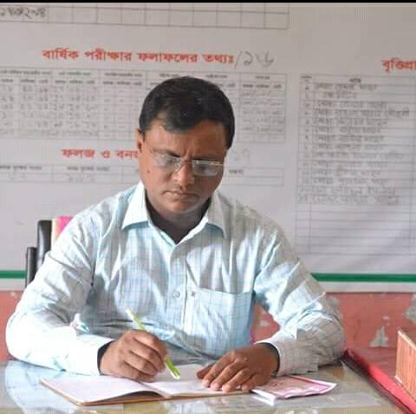
পাঠ
পরিচিতি
কে.এম.আব্দুল বারী
প্রথম শ্রেণি
সহকারি শিক্ষক
প্রাথমিক গণিত
আমইন সপ্রাবি,শেরপুর,বগুড়া।
তুলনা করি
bari64515@gmail.com
৪০ মিনিট

Slide 3
পূর্বজ্ঞান যাচাই
গত দিন তোমরা কী পড়েছিলে তা মনে আছে?
বড়
খাটো
লম্বা
ছোট
কাছে
দূরে
হালকা
ভারী

Slide 4
আজকের পাঠ
তুলনা করি
পৃষ্ঠা ৩ (কম-বেশি, ছোট-বড়,ভারী-হালকা, কাছে-দূরে)

Slide 5
শিখনফল
এ পাঠ শেষে শিক্ষার্থীরা যা শিখবে -------
১.১.১ কম- বেশি তুলনা করে বলতে পারবে।
১.১.২ ছোট- বড় শনাক্ত করে বলতে পারবে।
১.১.৩ হালকা – ভারী তুলনা করে বলতে পারবে।
১.১.৪ কাছে – দূরে দেখে বলতে পারবে।
১.১.৫ খাটো – লম্বা দেখে বলতে পারবে।

Slide 6
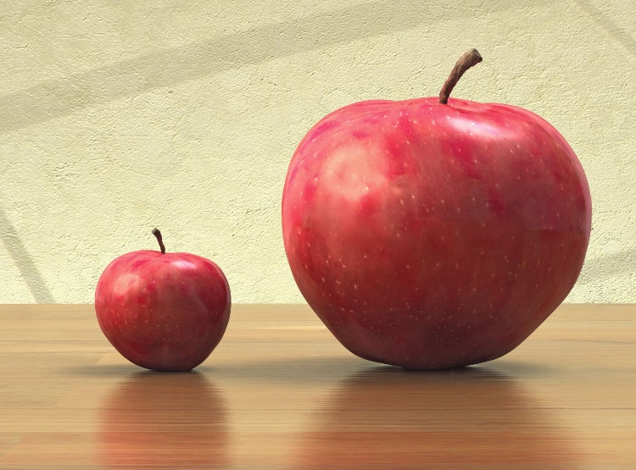
পাশাপাশি চিত্রে কী পার্থক্য রয়েছে।
১
3
২
১। বেশি -কম
২। ছোট-বড়
3। কাছে-দূরে

Slide 7
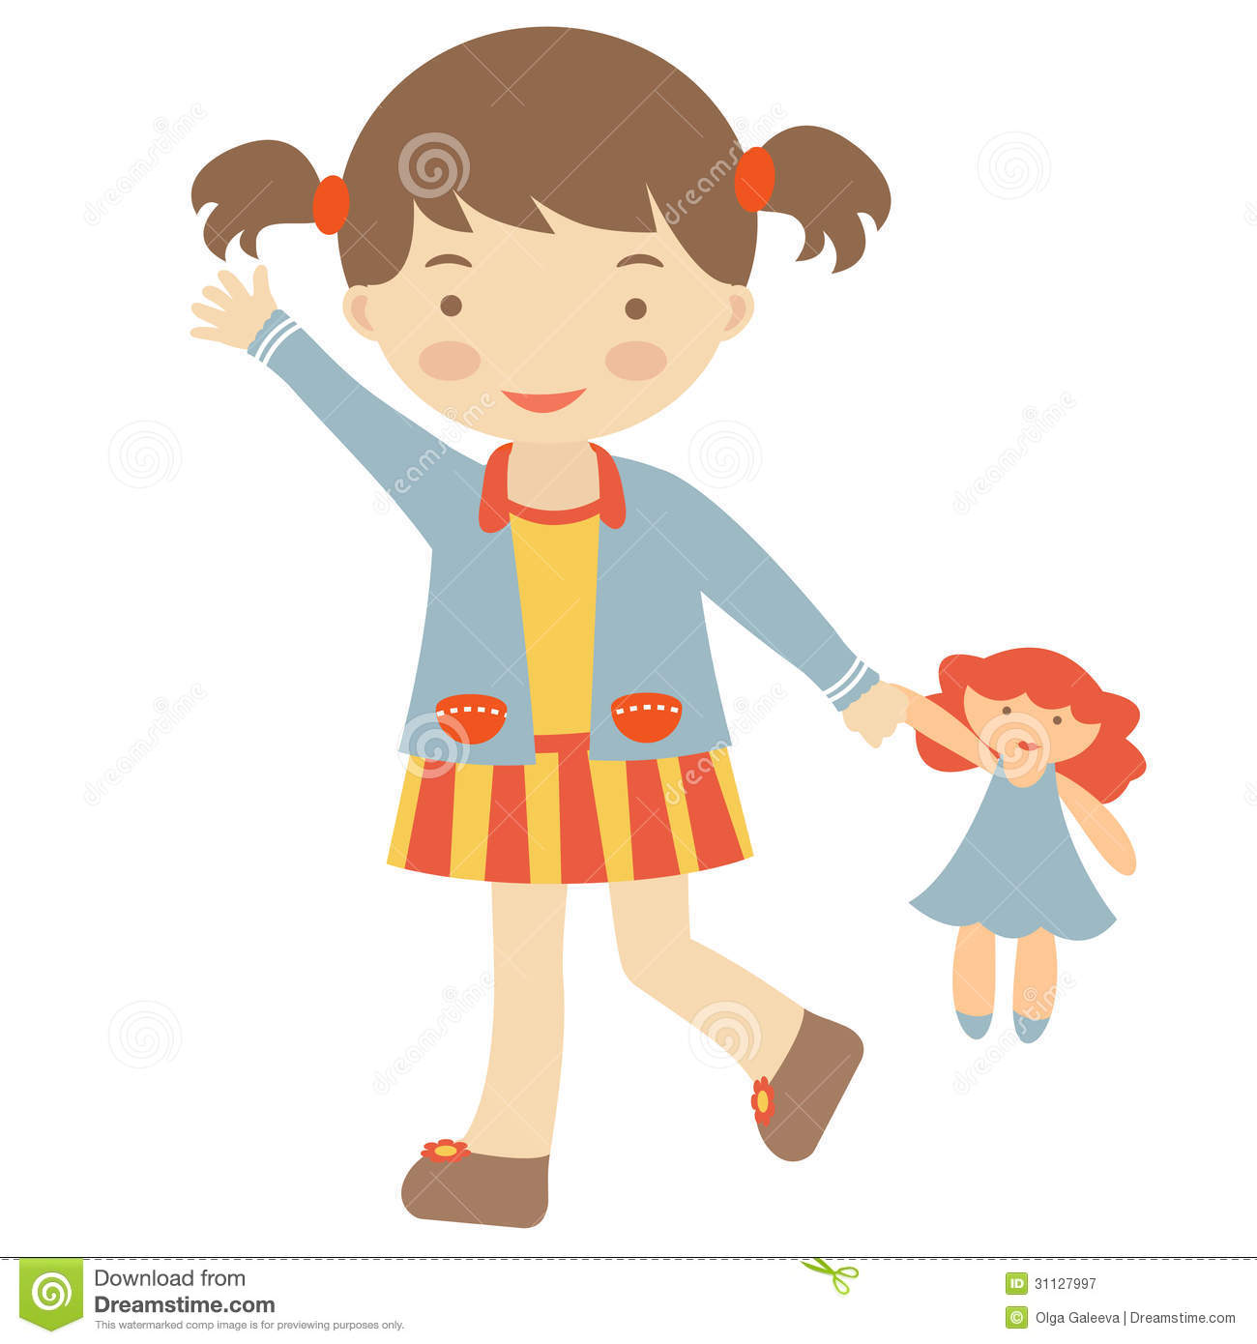
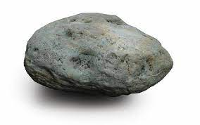
পাশাপাশি চিত্রে কী পার্থক্য রয়েছে।
৪
5
4। হালকা-ভারী
5। লম্বা-খাটো

Slide 8
এবার তোমাদের পাঠ্য বই এর ৩ পৃষ্ঠা খোল
ছবিতে কী পার্থক্য আছে তা ভালো করে দেখ।
যেমনঃ ১ম ছবিতে- জুসের পরিমাণ,জুসে বরফের সংখ্যা
২য় ছবিতে-গাছে প্রজাপতি,কোন পশু তোমার কাছে
এ রকম অন্য ছবিগুলোতে যে পার্থক্য আছে তা বল।
দুই বা ততোধিকবস্তুর মধ্যে তুলনা বলতে বোঝায় বস্তুসমুহের একে অপরের মধ্যে মিল বা পার্থক্য।

Slide 9
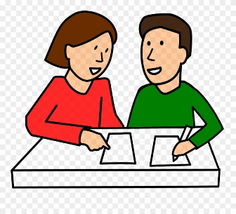
জোড়ায় কাজ
শ্রেণিকক্ষের এবং শ্রেণিকক্ষের বাইরের বিভিন্ন বস্তুতে কী পার্থক্য আছে তা তুলনা করার শব্দ ব্যবহার করে জোড়ায় আলোচনা কর।

Slide 10
মুল্যায়ন
নীচের বস্তুগুলোর মধ্যে কী পার্থক্য আছে তা তুলনা করার শব্দ ব্যবহার করে বলঃ
# তোমার স্কেল এবং তোমার পেন্সিলের উচ্চতা?
উত্তরঃ লম্বা-খাটো।
# তোমার গণিত বই এবং তোমার বই ভর্তি ব্যাগ এর ওজন ?
উত্তরঃ হালকা -ভারী।
# তোমাদের শ্রেনিকক্ষের জানালা এর সংখ্যা এবং ব্রেঞ্চ এর সংখ্যা ?
উত্তরঃ বেশি -কম।

Slide 11
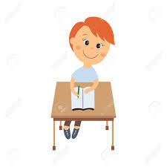
বাড়ির কাজ
বাড়ি থেকে একটি ছোট পতাকা ও একটি বড় পতাকা এঁকে রং করে আনবে ?

Slide 12
ধ
ন্য
বা
দ
পরনিন্দা ভালো নয়

